Slide 1
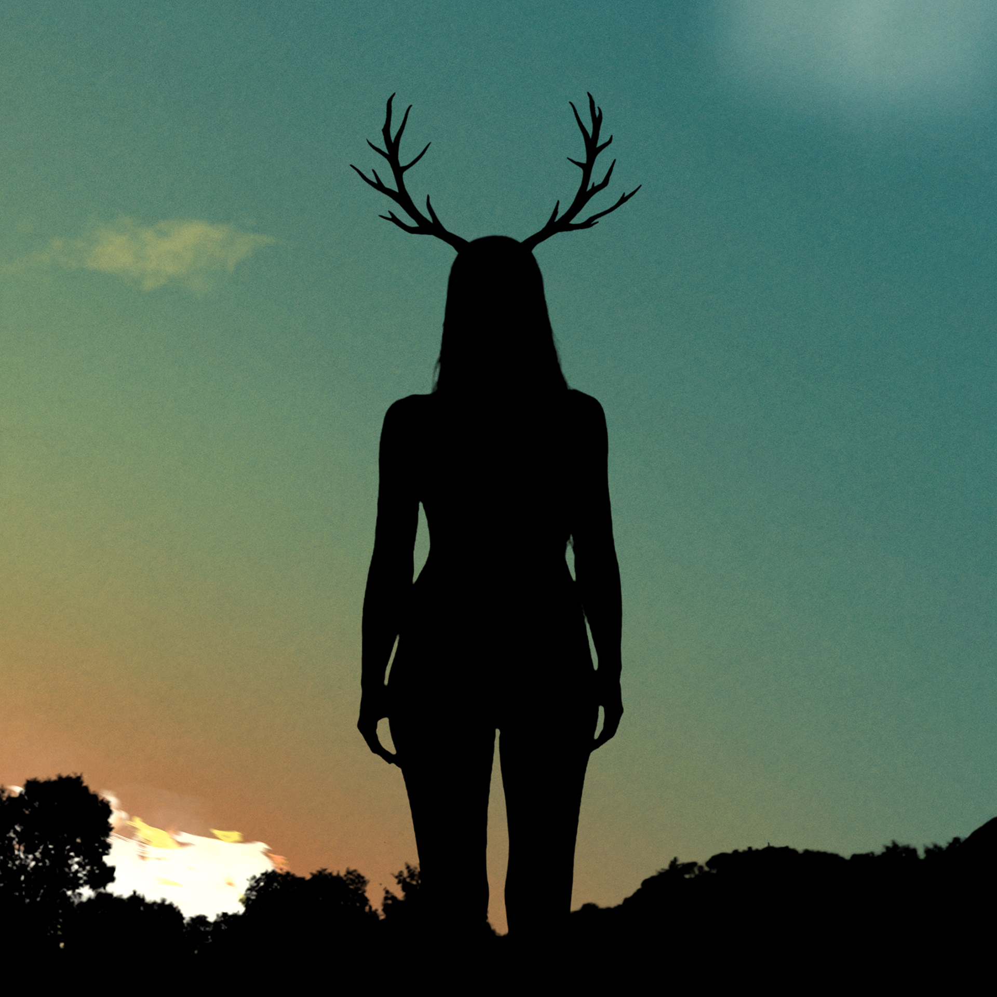
Tema 3
La libertad Nivel avanzado
Texto 1
La historia de Marcela
Gramática: Usos de SE
Texto 2
El discurso de Marcela
Gramática: Oraciones subordinadas
Texto 3
La historia del cautivo
Gramática: Conectores, obligación con haber de + infinitivo

Slide 2
Tema 3 La libertad
La libertad es probablemente el tema que más preocupa a Cervantes y que mejor define a sus personajes y a la realidad que aparece en sus obras. Así es principalmente en Don Quijote de la Mancha, cuyo protagonista no solo está libre de cargas y antecedentes familiares, sino que también, se libera de las sociales al hacerse caballero andante y buscar aventuras libremente. Además, su locura le da la libertad de decir y actuar con total libertad y sin que las posibles consecuencias limiten sus acciones o sus discursos. Contra las rígidas estructuras sociales del siglo XVII y el determinismo de la sangre, pues el que nace noble será noble y si no lo eres no podías ser otra cosa. Don Quijote defiende que “cada uno es hijo de sus obras”, que la libertad individual se puede conquistar y que no es un hombre más que otro por su nacimiento, sino por lo que hace. Defiende, en definitiva, la libertad individual por encima de todo, incluso contra la autoridad o el mismísimo Rey, al liberar a los galeotes. Otros personajes también reivindican su propia libertad, como Marcela, que subraya que nació libre y defiende ser libre para elegir su vida. Otros luchan por alcanzar la libertad al estar presos, como en la historia del cautivo. Pues como le aclara Don Quijote a San Sancho en un famoso pasaje, la libertad es uno de los más principales dones que poseen los hombres, un tesoro inigualable y perder la libertad el mayor mal que un hombre puede sufrir. ¿Pero cuál es nuestra idea de libertad, somos realmente libres, y nuestra idea de libertad es igual que la que había en el siglo XVII? La respuesta la tenemos en estos pasajes del Quijote.

Slide 3
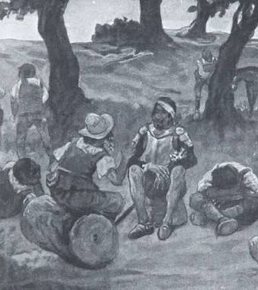
Texto 1 Intermedio
Antes de leer
Oral
¿Conoces historias de amor que acaban mal?
¿Por qué razones acaba mal normalmente una historia de amor?
¿Piensas que la historia de amor entre Marcela y Grisostomo que vamos a ver acaba bien o mal?
¿Qué importancia tiene la libertad en el amor?
¿Crees que los hombres las mujeres han sido siempre libres en el amor?

Slide 4
La libertad texto 1
Don Quijote y Sancho se encuentran con unos cabreros, quienes les cuentan la historia de Marcela y la de un joven pastor llamado Grisóstomo, que acaba de morir por el amor no correspondido. Marcela es una joven huérfana, tan rica como bella, que queda bajo la tutela de su tío, el sacerdote del pueblo. Creció heredando la belleza de su madre y se convirtió en objeto de admiración y pretensión de numerosos hombres, atraídos tanto por su hermosura como por su fortuna. Pero pese a recibir innumerables pretendientes de toda la comarca su tío se negó a casarla sin su consentimiento. Y cuando la rogaba que se casase y escogiese a su gusto, ella jamás respondió otra cosa, sino que de momento no quería casarse y que, por ser tan joven, no se sentía preparada para poder llevar la carga del matrimonio. Un día, de manera inesperada y contra todo consejo, Marcela decidió hacerse pastora, abandonar el pueblo y retirarse al campo a cuidar su ganado. Y en cuanto salió a la calle y se vio al descubierto su hermosura, infinidad de ricos mancebos, hidalgos y labradores tomaron el traje de Grisóstomo y empezaron a requebrar por esos campos. A pesar de su estilo de vida libre y de tan poco recogimiento, Marcela mantiene una conducta intachable, preservando su honor y recato con absoluta vigilancia. Aunque trata a los pastores con cortesía y amabilidad, rechaza tajantemente a cualquiera que le declare sus intenciones amorosas, incluso las orientadas al matrimonio. Su desdén ha llevado a varios pretendientes a la desesperación, hasta el punto de que los montes cercanos están llenos de árboles con su nombre grabado, y las noches se llenan con amorosas canciones y desesperados lamentos. Los que la tildan de cruel y altiva y de la muerte de Grisostómo, aguardan con expectativa quién logrará, algún día, dominar su indómita naturaleza y conquistar su corazón.

Slide 5
1. Léxico. Relaciona cada palabra o expresión del texto con su significado.
Palabra / expresión | Significado
1. tutela | a. territorio o región con identidad propia
2. pretendiente | b. calificar a alguien con un adjetivo, generalmente negativo
3. comarca | c. sin ningún defecto, perfecto en su comportamiento
4. recato | d. cuidado y protección legal de una persona menor o desamparada
5. desdén | e. indiferencia o desprecio hacia algo o alguien
6. indómita | f. persona que aspira a casarse con otra o a conseguir algo
7. tildar (de) | g. atención y control constantes sobre algo
8. requebrar | h. que no se deja dominar ni someter
9. intachable | i. decir piropos o palabras galantes a alguien con intención amorosa
10. vigilancia | j. discreción y pudor en el comportamiento
2. Léxico. Relaciona las siguientes palabras con sus sinónimos:
1. requebrar, 2. recogimiento, 3. indómita, 4. heredar, 5. recato, 6. grabado, 7. altiva, 8. mancebo, 9. carga, 10. honor
a. modestia, b. ligar, c. semejar, d. indomable, e. peso, f. arrogante, g. decoro, h. tallado, i. reputación, j. joven,

Slide 6
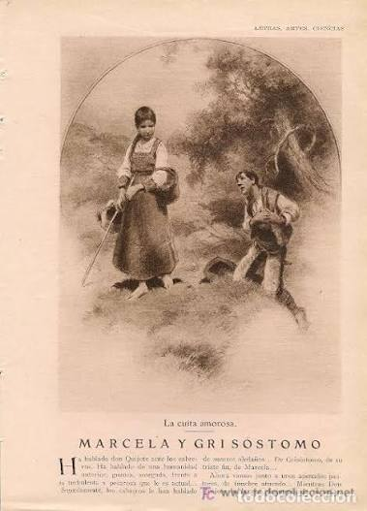
3. Léxico. Sustituye la palabra o expresión subrayada por un sinónimo de un registro más informal o neutro, sin cambiar el sentido de la frase.
1. Marcela es una joven huérfana, tan rica como bella, que queda bajo la tutela de su tío.→ ____________
2. Su tío se negó a casarla sin su consentimiento. → ____________________
3. Su desdén ha llevado a varios pretendientes a la desesperación. → ____________________
4. Marcela mantiene una conducta intachable. → ____________________
5. Quién logrará dominar su indómita naturaleza. → ____________________
6. Los jóvenes empezaron a requebrar a Marcela por esos campos → ____________________
4. Léxico. Completa las oraciones utilizando las siguientes palabras: recato, tutela, indómita, pretendientes, desdén
1. Tras quedar huérfana, la joven Marcela quedó bajo la _______de su tío, el cura del pueblo. 2. A pesar de la presión social y del gran número de _________que solicitaban su mano, ella rechazó todas las ofertas. 3. Aunque vive en el campo con total libertad, Marcela preserva su honor su __________con absoluta atención. 4. El constante _______de Marcela ante las declaraciones de amor provocó la desesperación de los jóvenes. 5. Todos los hombres de la comarca esperan ver quién será capaz de conquistar su ____________ naturaleza.

Slide 7
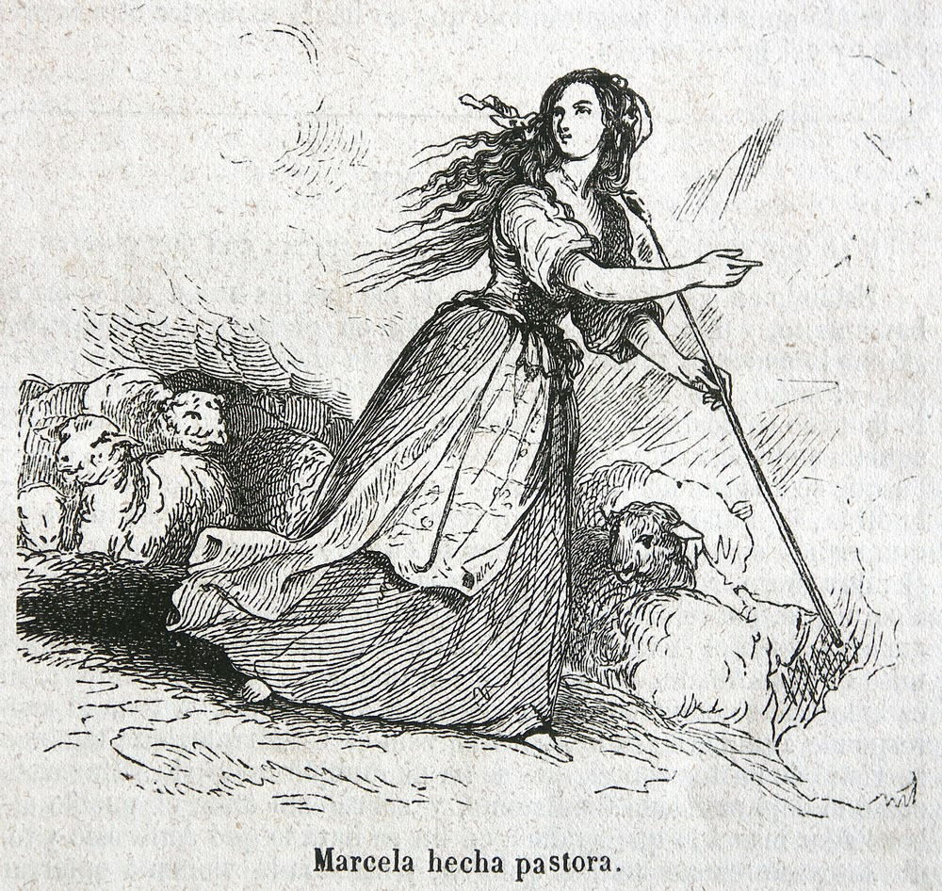
5. Léxico. Con qué adjetivos definirías a Marcela:
independiente, coherente, firme, honesta, madura, rebelde….
6. Oral/ escrita. Responde a las preguntas con frases completas:
1. ¿Qué motivos aducía Marcela a su tío para rechazar las constantes propuestas de
matrimonio que recibía?
2. ¿Crees que Marcela rechaza el matrimonio porque rechaza el amor o porque defiende
su libertad?
3. ¿Te parece importante que en el texto se insista en la belleza y la riqueza de Marcela?
4. ¿Por qué crees que Marcela se hizo pastora?
5. ¿Cómo reaccionaban los jóvenes enamorados al ser rechazados por de Marcela?
6. ¿Crees que Marcela es realmente libre?
7. ¿Qué revela sobre la sociedad representada en el texto el hecho de que los hombres
esperen que alguien consiga «dominar» a Marcela?
8. ¿Consideras que el narrador presenta a Marcela de manera neutral?

Slide 8
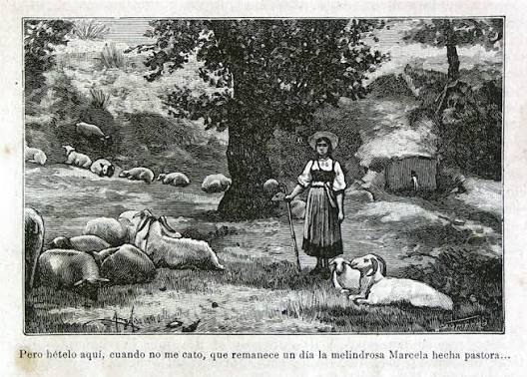
7. Gramática. Clasifica los siguientes usos de SE en una de las siguientes categorías:
1. «Don Quijote y Sancho se encuentran con unos cabreros...» d.
2. «...y se convirtió en objeto de admiración...»
3. «...su tío se negó a casarla...»
4. «Y cuando la rogaba que se casase...»
5. «...no se sentía preparada...»
6. «...Marcela decidió hacerse pastora...»
7. «...y retirarse al campo...»
8. «...y se vio al descubierto su hermosura...»
9. «...las noches se llenan con amorosas canciones...»
a. Verbo pronominal inherente b. cambio de estado c. reflexivo d. Pasiva refleja e. reciproco
8. Gramática. ¿Qué diferencias encuentras en estas frases?
a. no se sentía preparada b. no sentía que estuviera preparada
¿qué matiz aporta el SE en la frase a? ¿es valorativo o es más directo y emocional?
c. Se vio al descubierto su hermosura d. Los pastores vieron su hermosura
¿ cual te parece más literaria y cual más directa?
e. las noches se llenan con amorosas canciones f. los pastores llenan las noches con
amorosas canciones.
¿Cuál te parece más poética y cuál es más descriptiva?
¿

Slide 9
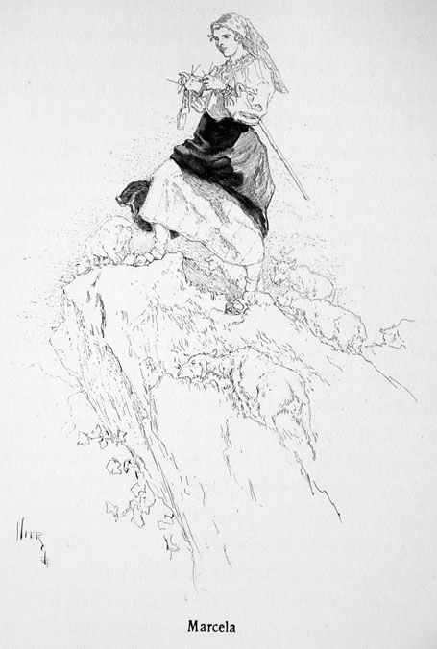
8. Gramática. ¿Qué diferencias encuentras en estas frases?
a. no se sentía preparada
b. no sentía que estuviera preparada
¿qué matiz aporta el SE en la frase a? ¿te parece más valorativo o es más directo y
emocional?
c. Se vio al descubierto su hermosura
d. Los pastores vieron su hermosura
¿ Cuál te parece más literaria y cuál más directa?
e. las noches se llenan con amorosas canciones.
f. los pastores llenan las noches con amorosas canciones
¿Cuál te parece más descriptiva y cuál más poética?
9. Escrita. Reescribe las siguientes frases sin cambiar su significado.
1. Marcela no quería casarse porque consideraba que todavía era demasiado joven.
→ Al considerarse...
2. Aunque vivía de una manera libre, mantenía una conducta intachable.
→ Pese a...
3. Muchos hombres se desesperaban porque Marcela rechazaba sus propuestas.
→ El rechazo de Marcela...
4. Marcela rechazaba a cualquier hombre que le declarara su amor.
→ No había...

Slide 10
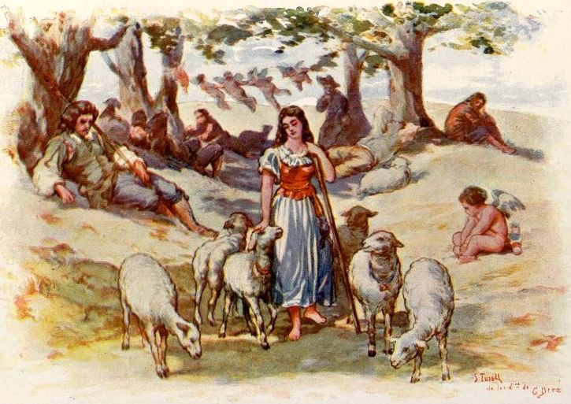
10. Tarea final. Oral. Formad grupos de 4 personas para un debate a cuatro. Cada persona debe defender uno de estos puntos de vista, aportando argumentos basados en el texto y en su propia opinión. Al final del debate, cada grupo debe llegar a una conclusión conjunta y compartirla con el resto de la clase.
a. El narrador (el cabrero): defiende la inocencia y la honestidad de Marcela.
b. Un pretendiente desengañado: acusa a Marcela de cruel e insensible.
c. El tío de Marcela: explica por qué respeta la decisión de su sobrina.
d. Un observador neutral (Don Quijote o Sancho): intenta encontrar un punto intermedio entre las posturas anteriores.

Slide 11
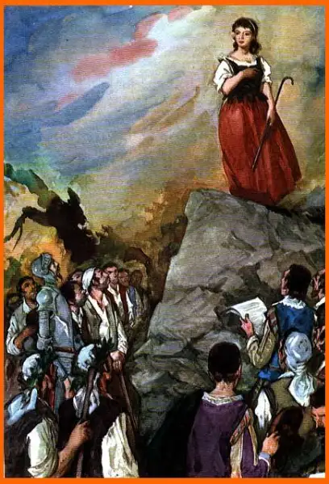
Texto 2 Antes de leer
Actividad oral
1.¿Qué importancia tiene la belleza en las mujeres y en los hombres? 2. ¿Vivimos esclavos de la apariencia? 3. Estás de acuerdo con la idea de que la belleza es interior 4. ¿Vivirías en en el campo, lejos de todo para ser libre? 5. ¿Conocéis algún caso donde se culpe a alguien por "ser deseado/a" o por rechazar a alguien?

Slide 12
La libertad texto 2
Por cima de la peña donde se cavaba la sepultura de Grisóstomo apareció la pastora Marcela, tan hermosa, que su hermosura sobrepasaba a su fama. Pero apenas la vio Ambrosio, con muestras de ánimo indignado le dijo: –¿Vienes a ver, por ventura, oh fiero basilisco de estas montañas, si con tu presencia vierten sangre las heridas de este mísero a quien tu crueldad quitó la vida? ¿O vienes a ufanarte en las crueles hazañas de tu condición? Dinos pronto a lo que vienes o qué es aquello de que más gustas. –No vengo, Ambrosio, a ninguna de las cosas que has dicho –respondió Marcela–, sino a defenderme a mí misma y a dar a entender qué fuera de razón van todos aquellos que me culpan de sus penas y de la muerte de Grisóstomo. El cielo me hizo hermosa sin que yo lo eligiera, pero no entiendo, porque razón lo que es amado por hermoso esté obligado a amar a quien le ama. Así como la naturaleza da veneno a la serpiente sin que por eso merezca ser culpada por la ponzoña que tiene, aunque con ella mata. Tampoco yo merezco ser reprendida por ser hermosa, pues la hermosura en la mujer honesta es como el fuego apartado o como la espada aguda, que ni él quema ni ella corta a quien no se acerca a ellos. Por tanto, el hecho de que alguien sea hermoso no lo obliga a amar a quienes lo admiran, porque el verdadero amor no se divide, y ha de ser voluntario, y no forzoso. Yo nací libre y para poder vivir libre escogí la soledad de los campos: los árboles de estas montañas son mi compañía, las claras aguas de estos arroyos, mis espejos. Fuego soy apartado y espada puesta lejos. A los que he enamorado con la vista, he desengañado con las palabras. A Grisóstomo en particular le dije directamente que quería vivir siempre sola. Si él, sabiendo esto, siguió adelante con su obsesión, bien se puede decir que antes lo mató su porfía que mi crueldad. Por tanto, nadie puede llamarme homicida cuando nunca prometí, ni engañe, ni llame a nadie. Y quien me llame fiera o basilisco, que me evite; quien me llame cruel, que no me siga; pues esa fiera, esa ingrata, no buscará ni servirá a ninguno. Como sabéis, tengo riquezas propias, y no codicio las ajenas; soy de naturaleza libre, y no gusto de sujetarme; ni quiero ni aborrezco a nadie; no engaño a este ni solicito a aquel, ni tonteo con uno ni me entretengo con el otro. Tienen mis deseos por confín estas montañas, y si de aquí salen es a contemplar la hermosura del cielo, pasos con que camina el alma a su morada primera. Y diciendo esto, sin querer oír respuesta alguna, se fue hacia lo más profundo del bosque, dejando a todos admirados tanto de su buen juicio como de su hermosura. Don Quijote, impresionado, levantó la voz y advirtió que nadie se atreviera a seguirla. Ella ha mostrado con claras y suficientes razones la poca o ninguna culpa que ha tenido en la muerte de Grisóstomo por lo que merece respeto, no persecución.

Slide 13
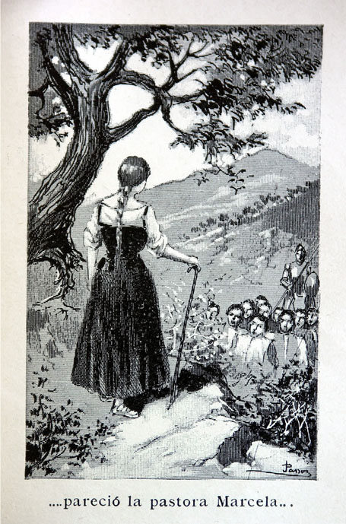
1. Léxico. Busca en el texto una palabra o expresión equivalente a las siguientes palabras y expresiones:
1. asesina → homicida
2. despiadada, sin compasión →
3. vanagloriarte→
4. me desilusionaron →
5. terquedad, obstinación →
6. deseo desmedido→
2. Léxico. Relaciona estas palabras y expresiones para traducir a un español moderno las siguientes palabras del texto:
a. Busco la atención de b. Desgraciado c. Por casualidad d. Como límite e. No quiero estar atada f. vienes a jactarte g. Monstruo cruel h. Detesto i. el despertar del alma j. veneno
1. por ventura →
2. mísero" →
3. ponzoña" →
4.morada primera →
5. aborrezco →
6. Fiero basilisco →
7. Vienes a ufanarte →
8. No gusto de sujetarme →
9. Solicito →
10. Por confín →

Slide 14
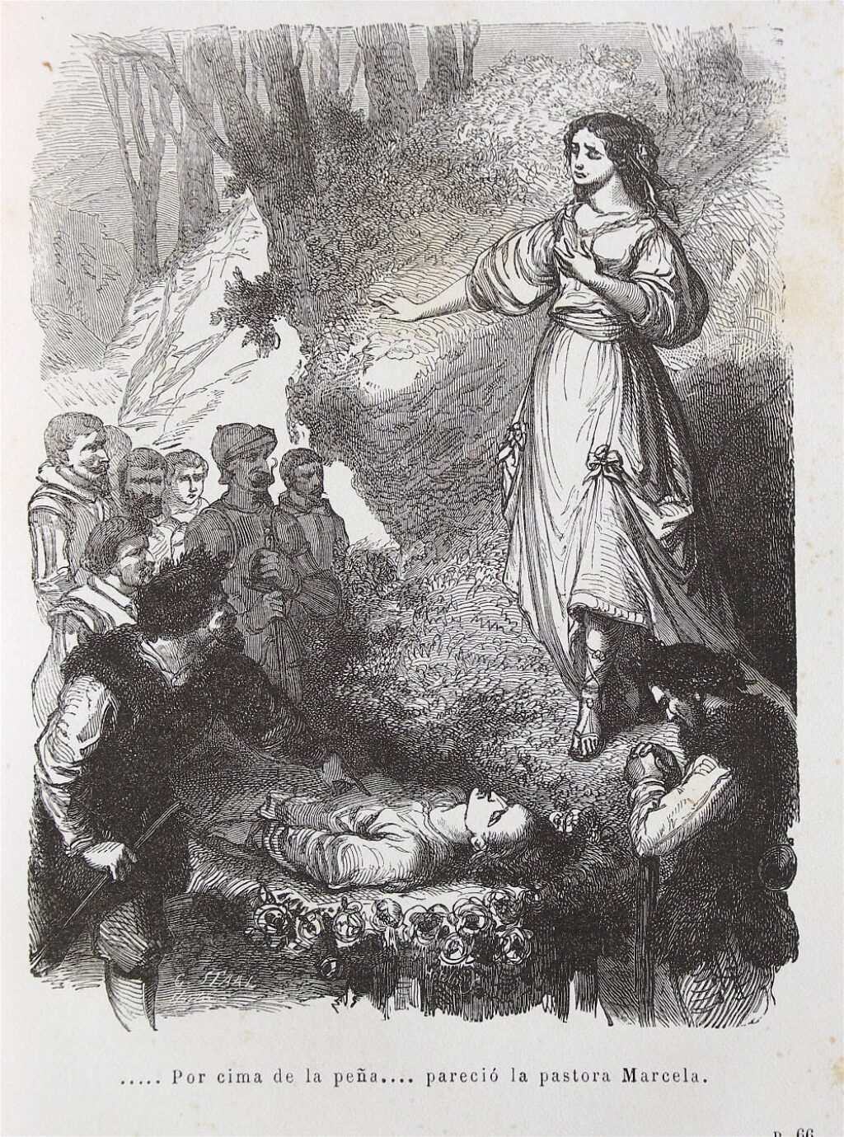
3. Léxico. Sustituye la palabra subrayada en cada frase por un sinónimo adecuado sin alterar el sentido de la oración:
1. «...si con tu presencia vierten sangre las heridas de este mísero a quien tu crueldad quitó la vida»
2. «Tampoco yo merezco ser reprendida por ser hermosa...»
3. «...he desengañado con las palabras [a los que he enamorado].»
4. «Tienen mis deseos por confín estas montañas...»
5. «tengo riquezas propias, y no codicio las ajenas...»
4. Léxico. Intenta explicar las siguientes metáforas e identifica el termino de la comparación
1. fiero basilisco de estas montañas
2. con tu presencia vierten sangre las heridas de este mísero
3. … es como el fuego apartado o como la espada aguda
4. Fuego soy apartado y espada puesta lejos
5. los árboles de estas montañas son mi compañía
6. las claras aguas de estos arroyos, mis espejos
7. pasos con que camina el alma a su morada primera

Slide 15
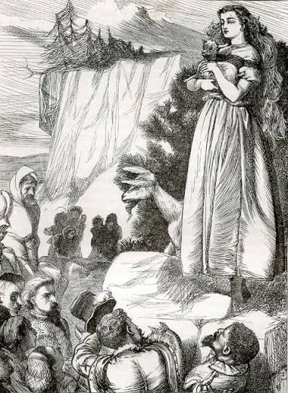
5. Oral/ escrita. Responde a las preguntas argumentando tus respuestas
1. ¿Por qué al principio se dirige Ambrosio a Marcela con tanta hostilidad?
2. ¿Cuál es el argumento central de la defensa de Marcela? Resúmelo en un par de frases.
3. Según Marcela, ¿de quién es la responsabilidad si alguien se enamora de ella y sufre por ello?
4. ¿Qué comparación usa para explicar que la belleza no obliga a amar?
5. ¿Cómo describe Marcela su forma de vida y qué valores defiende?
6. ¿Cómo reacciona el público (y Don Quijote) al final del discurso?
6. Oral/ escrita. Marcela construye su defensa con varios argumentos encadenados. Identifica y numera cada uno
1. la belleza no es una elección personal ni una obligación moral
2.
3.
4.

Slide 16
7. Gramática. Lee cada oración extraída del texto y clasifícala según el tipo de subordinada que sea:
causal, condicional, sustantiva, de relativo, concesiva.
1. Si él, sabiendo esto, siguió adelante con su obsesión, bien se puede decir que antes lo mató su porfía
que mi crueldad.
2. No entiendo, porque razón lo que es amado por hermoso esté obligado a amar a quien le ama
3. El hecho de que alguien sea hermoso no lo obliga a amar a quienes lo admiran.
4. El cielo me hizo hermosa sin que yo lo eligiera
5. Y si de aquí salen es a contemplar la hermosura del cielo
6. La espada aguda, que ni él quema ni ella corta a quien no se acerca a ellos
7. Don Quijote advirtió que nadie se atreviera a seguirla
8. ….este mísero a quien tu crueldad quitó la vida.
8. Gramática. Ahora rescribe las frases utilizando un conector diferente
1. Si él, sabiendo esto, siguió adelante con su obsesión… → "Puesto que él, sabiendo esto, siguió adelante con su obsesión, bien se puede decir que antes lo mató su porfía que mi crueldad".
2.
3
4
5.
6.

Slide 17
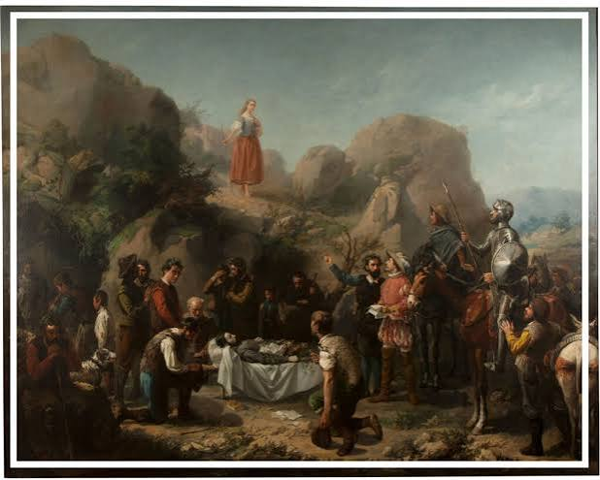
9. Oral. Encuesta/debate. En grupos de 2 o 3 estudiantes elaborar 5 preguntas sobre las ideas que plantea la historia de Marcela y Grisóstomo: Ejemplos: ¿Crees que alguien es responsable del sufrimiento de otra persona si nunca le ha dado esperanzas?, ¿Qué tipo de libertad defiende Marcela?, ¿Estás de acuerdo con Marcela, la consideras culpable?, ¿Qué habrías hecho tú de ser Marcela o Grisóstomo?.... Después de terminar la encuesta cada grupo saca sus conclusiones y se inicia un debate abierto con toda la clase.
10. Tarea final. Escrita. Reescribe el discurso de Marcela con lenguaje actual, incorpora tu idea de libertad y utiliza conectores argumentativos y ordenadores del discurso: a mi juicio, en definitiva, por otro lado, por tanto, sin embargo, no obstante… (200 palabras)

Slide 18
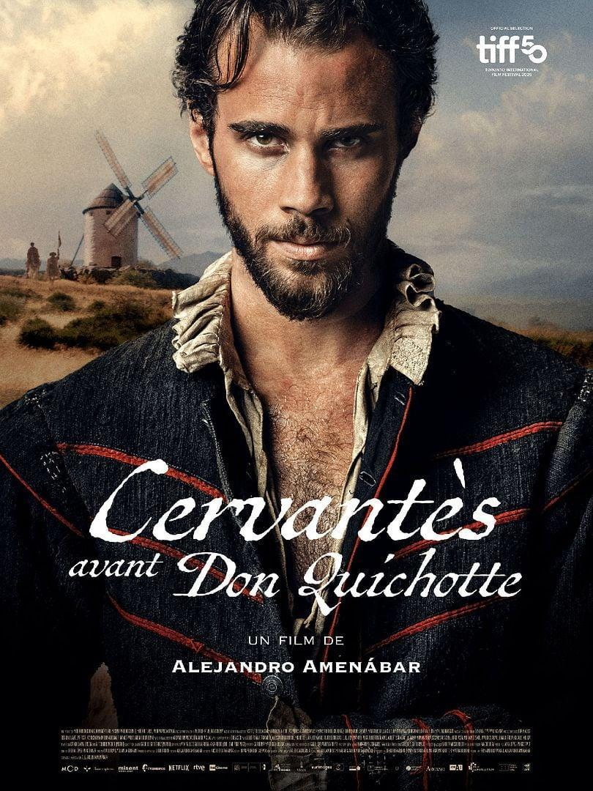
Antes de leer Texto 3
Oral. Responde a las siguientes preguntas
¿Has visto la película de Alejandro Amenabar, El Cautivo?
¿Sabías que Cervantes estuvo preso en Argel al igual que el protagonista de esta historia?
¿Qué sabes de la vida de Miguel de Cervantes?
¿Conoces o has oído hablar de la batalla de Lepanto?
¿Qué es para ti la libertad?

Slide 19
Avanzado, Texto 3: Historia del cautivo
En un lugar de las montañas de León tuvo principio mi linaje. Cierto día, nuestro padre, llamándonos a los tres a solas en un aposento, nos dijo así: «He pensado repartir mi hacienda en cuatro partes: tres os las daré a vosotros, y con la que resta habré yo de sustentarme lo que de vida me quede. Mas querría, y es mi voluntad, que cada uno siguiese uno de los tres caminos que reza aquel refrán tan verdadero: Iglesia, o mar, o casa real; que quiere decir: quien desee valer y hacerse rico, siga la Iglesia, o navegue ejercitando el arte de los mercaderes, o entre a servir a los reyes en sus casas. Por ende, uno de vosotros seguirá las letras, otro el comercio, y el tercero servirá al rey en la guerra.» Yo escogí la milicia, y así, embarcándome en Alicante, pasé a Italia y de allí a Flandes, donde tomé parte en no pocas batallas. Llegué a ser con el tiempo capitán, y en tal grado tuve la fortuna —o la desdicha— de hallarme en la más famosa batalla naval que vieron los siglos contra los turcos: la de Lepanto. Mas de aquella felicísima jornada salí con cadenas en los pies y esposas en las manos, cautivo de los turcos. Lleváronme primero a Constantinopla, y de allí a Argel, a una prisión que los turcos llaman baños. Era mi amo el renegado más cruel que jamás se ha visto: llamábase Azán Agá, y con el tiempo vino a ser hombre muy rico y rey de Argel. Solo un soldado español, un tal Saavedra, salió bien librado de sus manos, pese a haber hecho cosas que quedarán largos años en la memoria de aquellas gentes, todas ellas encaminadas a alcanzar su libertad; y con todo, jamás Azán Agá le dio palo, ni mandó que se lo diesen, ni le dijo mala palabra. Acaeció, pues, que un día vi asomar por las ventanas que daban al patio una caña, y en la punta de ella, atado, un lienzo. Dentro venían no pocas monedas de oro. Repitióse la escena varias veces —la caña, el lienzo, las monedas, y tras la ventana una mano blanquísima que las abría y cerraba muy apriesa —, y siempre fui yo el destinatario de tan generosa dádiva. Al fin llegó un papel escrito en arábigo, que un compañero renegado, natural de Murcia, hubo de traducirme: era la carta de una joven mora llamada Zoraida, hija de un moro rico y principal de nombre Agi Morato. Decía Zoraida ser cristiana en secreto, pues una esclava le había enseñado la fe cristiana, especialmente sobre la Virgen María, por quien sentía una gran devoción. Por tal razón deseaba huir a España en mi compañía, para ser allá mi esposa; y para ello enviaba abundante dinero, con que rescatar mi libertad y la de mis compañeros, y comprar una barca en que hacer la travesía. Llegó, en fin, la noche señalada, y fuimos a la casa de verano de Zoraida. Salió ella hermosísima, cargada de joyas y dineros, y todo marchaba a nuestro favor hasta que nos sorprendió su padre. Hubimos de llevarlo con nosotros, por no dar ocasión a que diese la voz de alarma. Durante la travesía, descubrió Agi Morato que su hija era cristiana, y tal fue su furia y desesperación que se arrojó de cabeza al mar; librámoslo, sin embargo, de morir ahogado. Al cabo le dejamos en la costa, y aunque suplicó a Zoraida que volviese con él, ella, llorando amargamente, resolvió prosiguir el viaje hacia España, persuadida de que, hacía lo correcto al seguir a la Virgen María.

Slide 20
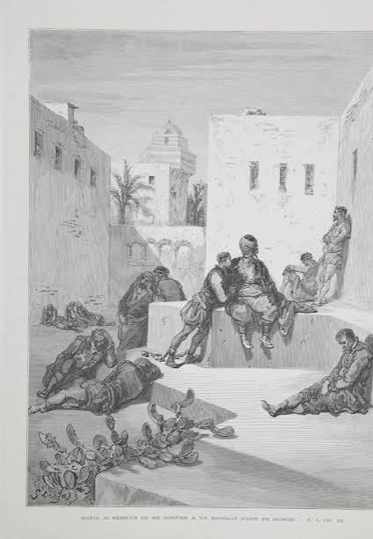
Léxico. Relaciona cada palabra con su definición:
linaje · hacienda · cautivo · rescate · renegado · esposas · baños · dádiva · embarcarse · lienzo · acaecer
1. _____persona convertida a otra religión, normalmente por conveniencia o presión
2. ____ prisión donde los turcos retenían a los cautivos cristianos en Argel
3. ____ dinero pagado para liberar a un prisionero
4. ____ grilletes que sujetan las manos
5. ____ascendencia familiar, linaje noble o humilde
6. ____conjunto de bienes y propiedades de una familia
7. ____subir a un barco para iniciar un viaje
8. ____Suceder o ocurrir algo
9. ____persona apresada y retenida contra su voluntad
10. ____Trozo de tela como un pañuelo.
11. ____Acción de dar, regalar o beneficiar a alguien
2. Léxico. Crea frases sobre el texto con la familia de la palabra cautivo → cautiverio, capturar, captor, cautivar, cautivado, cautivador/a.
1. Durante su cautiverio el capitán conoció a un tal Saavedra

Slide 21
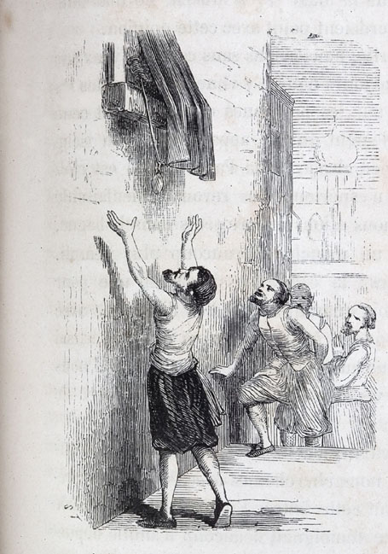
2. Léxico. Crea frases sobre el texto con la familia de la palabra cautivo → cautiverio, capturar, captor, cautivar, cautivado, cautivador/a.
1. Durante su cautiverio el capitán conoció a un tal Saavedra
3. Léxico. Empareja los siguientes verbos del texto con sus sustantivos habituales en español:
a. ejercitar, b. dar, c. alcanzar, d. salir, e. quedar f. llegar a ser
  1. __________________ la libertad.
  2. __________________ el arte del comercio.
  3. __________________ la alarma.
  4. __________________ capitán
  5. ________________ en la memoria
  6. __________________ bien librado.
Léxico. Explica con tus palabras las siguientes expresiones idiomáticas del texto, las siguientes palabras te pueden ayudar: torturar, fuga, veloz, suerte, tiempo,
a. "salió bien librado”
b. "dar palo (a alguien)"
c. "dieran la alarma”
d. "quedarán en la memoria”
e. “Muy apriesa”

Slide 22
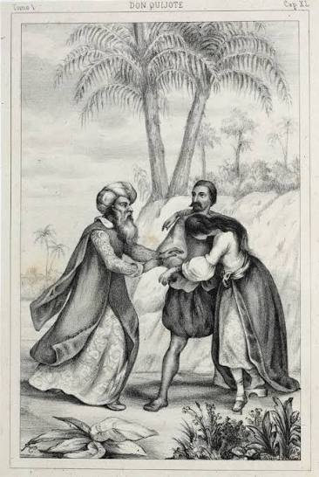
5. Oral. Responde a las preguntas con frases completas.
1. ¿Cómo explicas el refrán: “Iglesia o mar o casa real”? ¿cual sería su
equivalente en la actualidad?
2. ¿Observas ironía en la frase “Pero en esa felicísima jornada …”?
¿Cómo la explicas?
3. ¿Cómo era el trato de Azán Agá hacia sus prisioneros?
4. ¿Por qué crees que se menciona al soldado Saavedra?,
¿sabes quien es?
5. ¿Cómo se comunica Zoraida con el capitán y por qué quiere
ayudarlo?
6. ¿Por qué qué quiere escapar Zoraida a España?
7. ¿Qué ocurre con el padre de Zoraida, por qué deciden secuestrarlo?
6. Escrita. Describe con la información del texto a los personajes que
aparecen:
El capitán, Zoraida, Azan Aga y Agi Morato

Slide 23
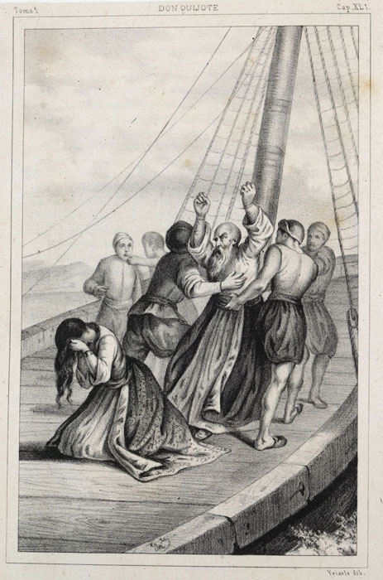
7. Gramática. Completa con el conector adecuado:
sin embargo, no obstante, por consiguiente, por ende, de ahí que, aunque, pese a, en fin
1. El padre suplicó a Zoraida que volviera; ______, ella decidió continuar el viaje.
2. Azán Agá era muy cruel; ______ no maltrató nunca a Saavedra.
3. Zoraida quería huir a España; ______ mandó dinero para pagar la libertad del capitán.
4. El padre descubrió la conversión de su hija, ______ se pusiera furioso.
5. La batalla de Lepanto fue una gran victoria para los cristianos, _________ al capitán le fue muy mal.
6. Llego, ________, la noche señalada….
7. Solo un tal Saavedra, salió bien librado de sus manos, __________haber hecho cosas
8. ________, uno de vosotros seguirá las letras, otro el comercio….
8. Gramática. ¿Qué expresan estas tres frases?: a. necesidad, b. finalidad, c. causa
d. obligación
Con la que resta habré yo de sustentarme lo que de vida me quede
Que un compañero renegado, natural de Murcia, hubo de traducirme
Hubimos de llevarlo con nosotros
¿Cambia algo si sustituimos las perífrasis haber de + infinitivo y hubo de + infinitivo, por tener que + infinitivo?

Slide 24
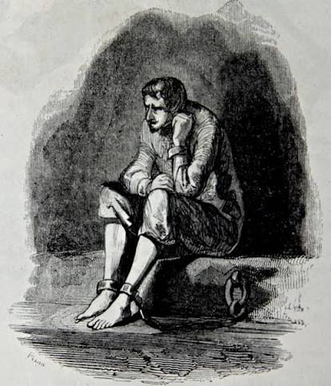
9. Oral. Lee el siguiente fragmento de la segunda parte de Don Quijote (II, 58). Explica la relación de este texto con la historia del cautivo. Después prepara un debate sobre los limites y el precio de la libertad. La clase se divide entre A. idealistas que defienden la libertad por encima de todo y B. pragmáticos que defienden que hay otros principios más importantes que la libertad como la familia, la seguridad o el trabajo.
—La libertad, Sancho, es uno de los más preciosos dones que a los hombres dieron los cielos; con ella no pueden igualarse los tesoros que encierra la tierra ni el mar encubre; por la libertad, tanto como por la honra, se puede y debe aventurar la vida, y, por el contrario, el cautiverio es el mayor mal que puede venir a los hombres. Digo esto, Sancho, porque has visto de sobra el agasajo, la abundancia que en este castillo que dejamos hemos tenido; pues en mitad de aquellos banquetes sazonados y de aquellas friísimas bebidas me parecía a mí que estaba metido entre las estrecheces del hambre, porque no lo gozaba con la libertad que lo gozaría si fueran míos, que las obligaciones con que hay que corresponder a los beneficios y mercedes recibidas son ataduras que no dejan campear al ánimo libre. ¡Venturoso aquel a quien el cielo dio un pedazo de pan sin que tenga la obligación de agradecerlo a nadie más que al mismo cielo!
10. Tarea final escrita. Escribe la historia del cautivo desde el punto de vista de Zoraida (200 palabras)

